Slide 1
Тема:
« Природные зоны Африки.»

Slide 2
Цель урока- путешествия:
Вспомнить
Заинтересоваться
Увлечься
Познакомиться Природных зон
Узнать АФРИКИ
Изучить
ФЛОРУ
И
Фауну

Slide 3
Вспомните и вставьте пропущенные слова
Африку почти посередине пересекает …………… и поэтому она находится в ……….........…и…………… полушариях
Африку нулевой меридиан пересекает в ……………………части и она расположена в ………………..… и …………………… полушариях. .
Африку омывают ………………………. и …………………. океаны
Африка удалена от всех материков, кроме ………………………
экватор
северном южном
западной
западном восточном
Атлантический
Индийский
Евразии

Slide 4
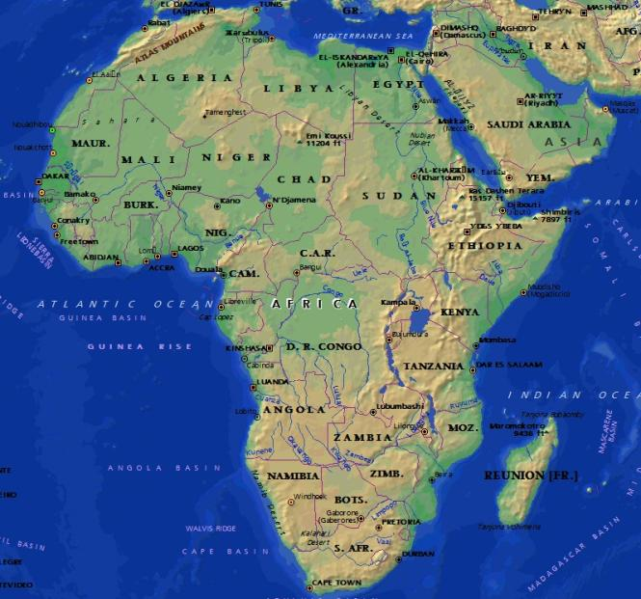
№1. Назови географические объекты, связанные с географическим положением Африки
1. Крайняя западная точка материка
5. Пролив
4. Море
3. Залив
2. Остров
6. Крайняя южная точка материка
10. Пролив
7. Море
8. Океан
9. Полуостров

Slide 5
П р о в е р ь с е б я
5. Гибралтарский
4. Средиземное
7. Красное
1. Мыс Альмади
9. Сомали
3. Гвинейский
8. Атлантический
2. Мадагаскар
10. Мозамбикский
6. Мыс Игольный

Slide 6
2. Номенклатура «Рельеф и внутренние воды»
1. Река
2. Горы
6. Река
9. Озеро
8. Река
3. Нагорье
4. Озеро
5. Плоскогорье
10. Река
7. Горы

Slide 7
П р о в е р ь с е б я
2. Атлас
1. Нил
9. Чад
6. Нигер
3. Эфиопское
8. Конго
4. Виктория
5. Восточно-Африканское
10. Замбези
7. Капские

Slide 8
Дорогие друзья!
Мы отправимся в путешествие на 3 экипажах
- Саванны– экипаж 1
- Влажные экваториальные леса – экипаж 2
- Пустыни – экипаж 3
Удачи вам и всего самого хорошего в пути

Slide 9
Характеристика природных зон Африки.
таблица
Природные зоны | ФГП | Климатический пояс | Почвы | Растительность | Животный мир
Влажные экваториальные леса (гивея)
Саванны
Тропические пустыни

Slide 10
Физкультминутка
Я по Африке иду (ходьба на месте), Замечаю на ходу, Как над морем буйных трав Шею вытянул жираф
(руки вверх, потягивание). У меня над головой
(наклоны в стороны с поднятыми руками) Пальма зашуршит листвой, Но придется приседать (приседания), Чтобы фиников набрать. Вот вельвичия, турист
(руки поочередно вытягивают вперед): Левый лист, правый лист (руки в стороны). А огромный серый слон (круг руками) Посылает нам поклон (наклоны вперед). Мы прогулку завершим (ходьба на месте) И за парты поспешим (садятся на свои места).

Slide 11
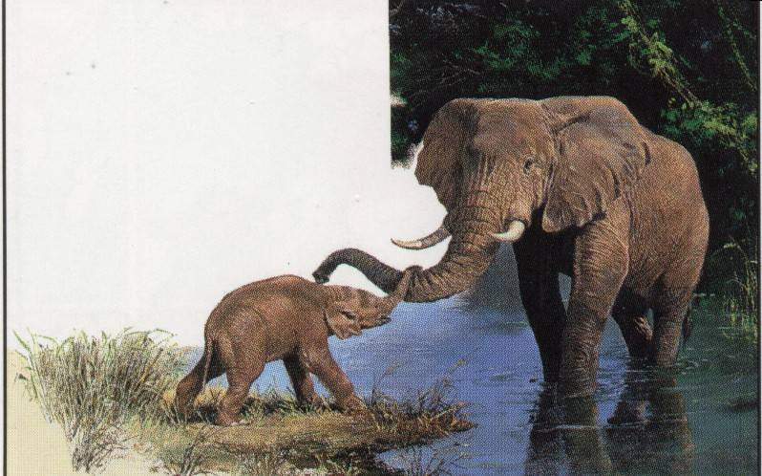
Конкурс «Крепкий орешек»
Африканский слон имеет огромные уши. Удивительная величина их не случайна: это своеобразный холодильник животного. Уши слона пронизаны густой сетью кровеносных сосудов. Горячая кровь отдает свое тепло воздуху и возвращается в тело слона на несколько градусов холоднее. Чтобы увеличить поток отходящего от ушей воздуха, слон ими все время обмахивается…
Вопросы: 1.Зачем африканскому слону большие уши?
2.Почему слон все время машет ушами?
3.Почему уши слона пронизаны большим количеством кровеносных сосудов?
4.Что делает слон, когда ему холодно?
5.Какие другие способы остывания есть у животных?
6.Чем ещё кроме ушей слон охлаждает своё тело?

Slide 12
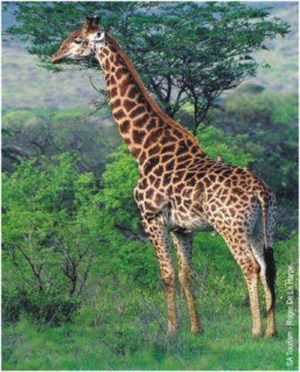
Игра «Кто такой? Что такое?» Жираф
ЖИРАФ - самое высокое из современных животных. Млекопитающее ​отряда парнокопытных, распространенное в Африке южнее Сахары, где вид ​обычно населяет саванны с редко стоящими деревьями и кустарниками​.
Эндемик Африки.

Slide 13
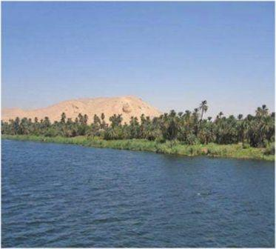
Нил
Нил— река ​в Африке, одна из двух величайших по протяжённости рек в мире. Слово ​ «Нил» происходит от греческого названия реки ​«Нилос»

Slide 14
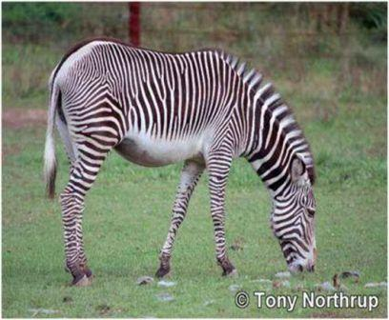
Зебра
Зебры — порода лошади, включающий виды зебра равнинная, зебра пустынная и зебра горная. Ареал распространения равнинной зебры - юг Судана и Эфиопии, саванны Восточной Африки вплоть до юга континента. Пустынная зебра - в сухих саваннах Восточной Африки, в Кении, Эфиопии и Сомали. Горная зебра - наименее распространённый вид, её ареал обитания – высокогорные плато Намибии и ЮАР на высоте до 2000 м.

Slide 15
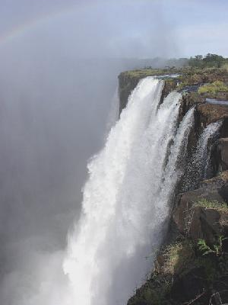
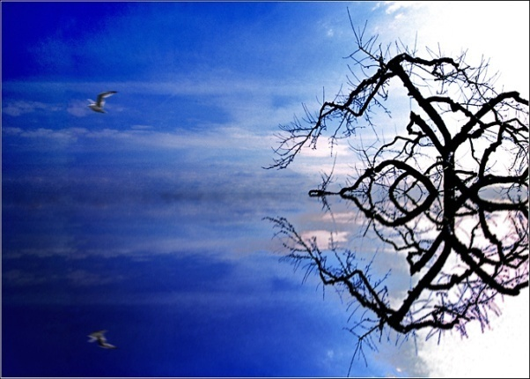
Виктория
Водопад Виктория на реке Замбези открыт Д. Ливингстоном и назван именем английской королевы. Вода низвергается с уступа высотой 120 м в узкий (130 м) и глубокий (140 м) каньон
Виктория— озеро в Восточной Африке, на территории Танзании, Кении и Уганды. Расположено в тектоническом прогибе Восточной - Африканской платформы, на высоте 1134 м. 2-е по величине пресное озеро мира после Верхнего озера и самое большое озеро в Африке.

Slide 16
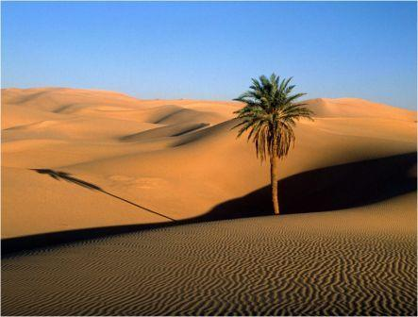
Сахара
Сахара - крупнейшая на Земле пустыня, площадью около 9 065 000 км² — чуть меньше площади Соединённых Штатов Америки. Сахара расположена в Северной Африке, на территории более десяти государств

Slide 17
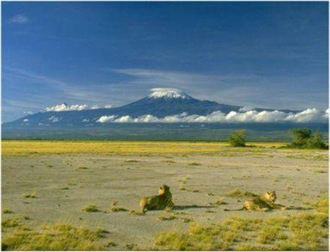
Килиманджаро
Килиманджаро- вулкан – высшая точка Африки. Располагается на Восточно-Африканском плоскогорье

Slide 18
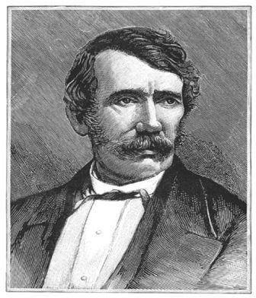
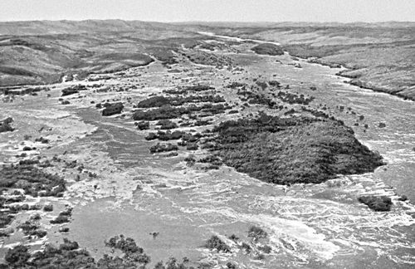
Ливингстон
Давид Ливингстон (Дэвид Ливингстоун) (19 ​марта 1813 — 1 мая 1873) — шотландский миссионер, ​выдающийся исследователь Африки.
Ряд водопадов Ливингстона на реке Конго

Slide 19
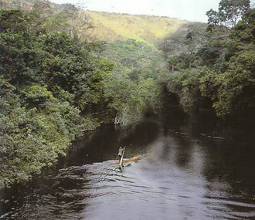
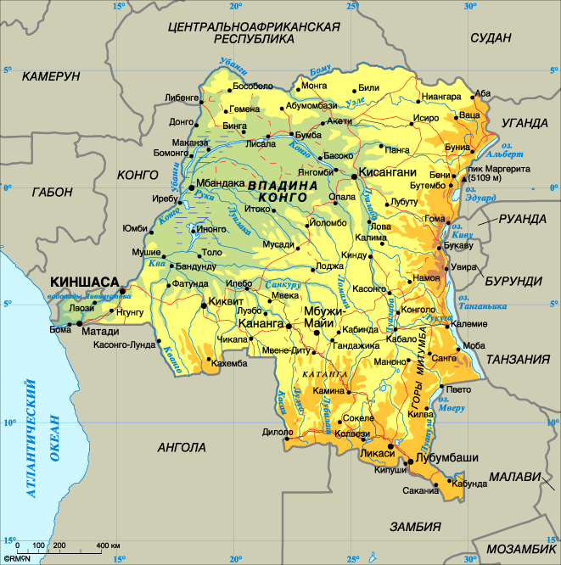
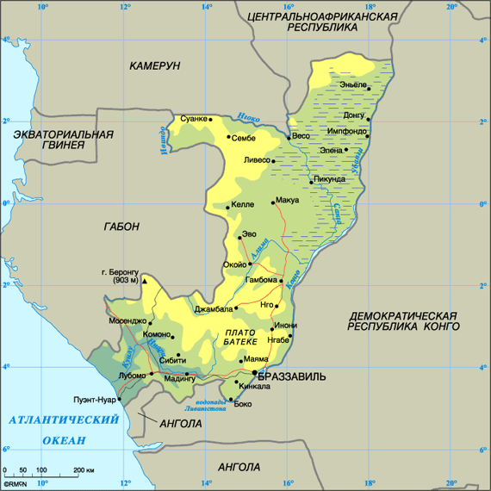
Конго
Конго - река в Центральной Африке, самая полноводная и ​вторая по длине река Африки; дважды пересекает экватор
Демократическая Республика Конго - государство в Центральной Африке, крупнейшая по площади страна континента. Столица ДР Конго - Киншаса
Республика Конго -государство в Африке, бывшее ​колониальное владение Франции. Столица — город Браззавиль.

Slide 20
Диагностика «Мордашки»
Просигнализируйте, пожалуйста, как вы усвоили новую тему и с каким настроением вы уйдете с урока.
Плохое среднее хорошее

Slide 21
Домашнее задание:
28. Нарисовать одну из природных зон Африки.

